Slide 1
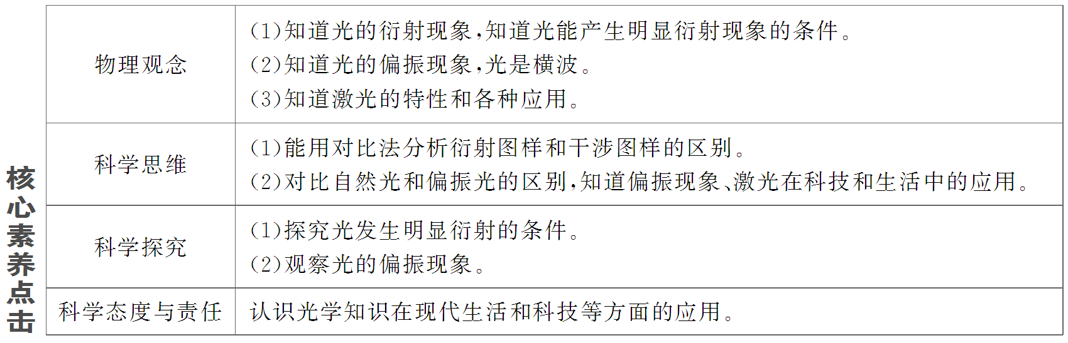
第六、七节 光的衍射和偏振 激光

Slide 2

一、光的衍射
1．填一填
(1)实验观察：在挡板上安装一个宽度可调的狭缝，缝后放一个光屏，用单色平行光照射狭缝。
(2)实验现象：
①狭缝比较宽时，在观察屏上产生一条与缝宽相当的 条纹。
②狭缝调到很窄时，亮条纹亮度 ，但宽度 ，而且还出现了 _________的条纹，中央亮条纹较宽。
亮
降低
增大
明暗相间

Slide 3
(3)将狭缝换成大小可调的圆孔，当圆孔足够小时，同样能观察到中央为明显的亮斑，周围是明暗相间的 的图样，图样远大于通过圆孔时按照直线传播所能照亮的区域。
(4)明显衍射的条件：
障碍物或小孔的尺寸跟光的波长 ，甚至比光的波长 。
2．判一判
(1)单缝衍射图样中，中央条纹最宽最亮。 ( )
(2)入射光的波长越短，衍射现象越明显。 ( )
(3)用两支圆柱形铅笔并在一起，形成一个狭缝，使狭缝平行于日光灯，会看到彩色的衍射条纹。 ( )
圆形光环
相当
还小
√
×
√

Slide 4
3．选一选
观察单缝衍射现象时，把缝宽由0.2 mm逐渐增大到0.8 mm，看到的现象是( )
A．衍射条纹的间距逐渐变小，衍射现象逐渐不明显
B．衍射条纹的间距逐渐变大，衍射现象越来越明显
C．衍射条纹的间距不变，只是亮度增强
D．以上现象都不会发生
解析：由单缝衍射实验的调整与观察可知，狭缝宽度越小，衍射现象越明显，衍射条纹越宽，条纹间距也越大；将缝调宽，现象向相反方向变化，故选项A正确。
答案：A

Slide 5
二、光的偏振
1．填一填
(1)偏振
①横波：质点的振动方向与波的传播方向 ，具有偏振现象，质点振动方向称为 方向。
②纵波：质点的振动方向与波的传播方向在 上，没有偏振现象。
(2)光的偏振
①偏振片：由特殊的材料制成的元件，每个偏振片都有一个特定的方向，这个方向叫作透振方向。光的振动方向与这个透振方向 时能顺利通过偏振片， ______时不能通过偏振片。
垂直
偏振
同一直线
平行
垂直

Slide 6
②自然光：垂直于传播方向上沿一切方向振动的光，而且沿着各个方向振动的光波的强度都相同。
③偏振光：自然光透过某一偏振片后，在垂直于传播方向的平面上，沿着某一特定方向振动的光。
④通过偏振光的检测实验可知光是 。
(3)偏振现象的应用
①偏振光眼镜可以有效地衰减进入眼睛的光强，保护眼睛，避免意外发生。
②照相机镜头前装一片偏振滤光片，会起到有效地 水面、玻璃面反射光的作用，从而获得清晰的照片。
横波
减弱

Slide 7
2．判一判
(1)横波和纵波都有偏振现象。 ( )
(2)自然光通过偏振片可以得到偏振光。 ( )
(3)只要光的偏振方向与偏振片的透振方向不垂直，就有光通过偏振片。 ( )
3．想一想
自然光和偏振光有什么不同？
提示：自然光沿各个方向振动的光波的强度都相同，而偏振光只在垂直于传播方向的平面上，沿着某个特定的方向振动。
×
√
√

Slide 8
三、激光
1．填一填
(1)普通光源发射的光，通常包含各种不同频率的光，因而包含有各种颜色。
(2)激光的特性
①单色性好：激光发射的光谱宽度很窄，是 性很好的光源。
②相干性好：激光是相干光束，为我们提供了很好的相干光源。
③平行度好：激光束的发散角很小， 性很强。
④亮度高：激光的亮度可比普通光源高出10¹²～10¹⁹倍，是目前最亮的光源。
单色
方向

Slide 9
(3)激光的应用
①用激光作为信息高速传输的载体，进行光导纤维通信。
②激光在雷达上用于测量距离和跟踪目标。
③激光高亮度的特点被用在工业上的激光切割、激光焊接技术，医学上用于切割肿瘤的“光刀”、用于矫正视力的准分子激光技术，美容上的“激光祛斑”，军事上的激光武器等。
④利用激光可进行 照相，能拍摄三维照片。
全息

Slide 10
2．判一判
(1)激光频率单一，可以进行光纤通信。 ( )
(2)激光可以切割、焊接，是因为激光的亮度高，能量大。 ( )
(3)激光可以在医学上被用作“光刀”，是因为激光的平行度很好。 ( )
3．想一想
利用激光测量地球到月球的距离，应用了激光哪方面的性质？
提示：应用了“平行度”非常好的性质。
√
√
×

Slide 11

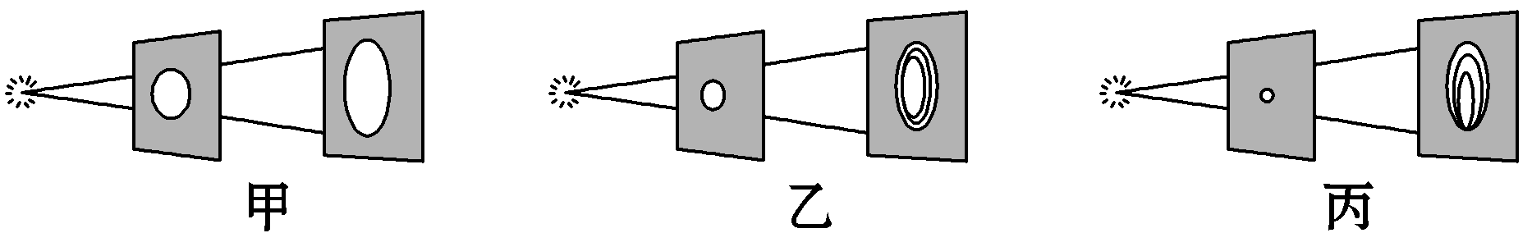
探究(一) 三种常见的衍射
[问题驱动]
取3块不透光的板，在每块板的中间各开1个圆孔，3块板所开的圆孔大小不一。先用点光源照射圆孔最大的那块板，在屏上会出现一个明亮的圆形光斑图甲；再换上圆孔中等的那块板，在屏上会出现图乙；最后用圆孔最小(直径约为1 mm)的那块板，在屏上会出现图丙。

Slide 12
(1)屏上图乙产生了什么现象？
(2)图乙和图丙屏上的条纹有什么区别？
提示：(1)发生了明显的衍射现象。
(2)丙屏上的条纹比乙屏上条纹更清晰，但亮度减小。

Slide 13
[重难释解]
1．单缝衍射
(1)中央条纹最亮，越向两边越暗；条纹间距不等，中央条纹最宽，两边条纹宽度变窄。
(2)缝变窄通过的光变少，而光分布的范围更宽，所以亮条纹的亮度降低。
(3)中央亮条纹的宽度及条纹间距跟入射光的波长及单缝宽度有关，入射光波长越大，单缝越窄，中央亮条纹的宽度及条纹间距就越大。
(4)用白光做单缝衍射时，中央亮条纹是白色的，两边是彩色条纹，中央亮条纹仍然最宽最亮。

Slide 14
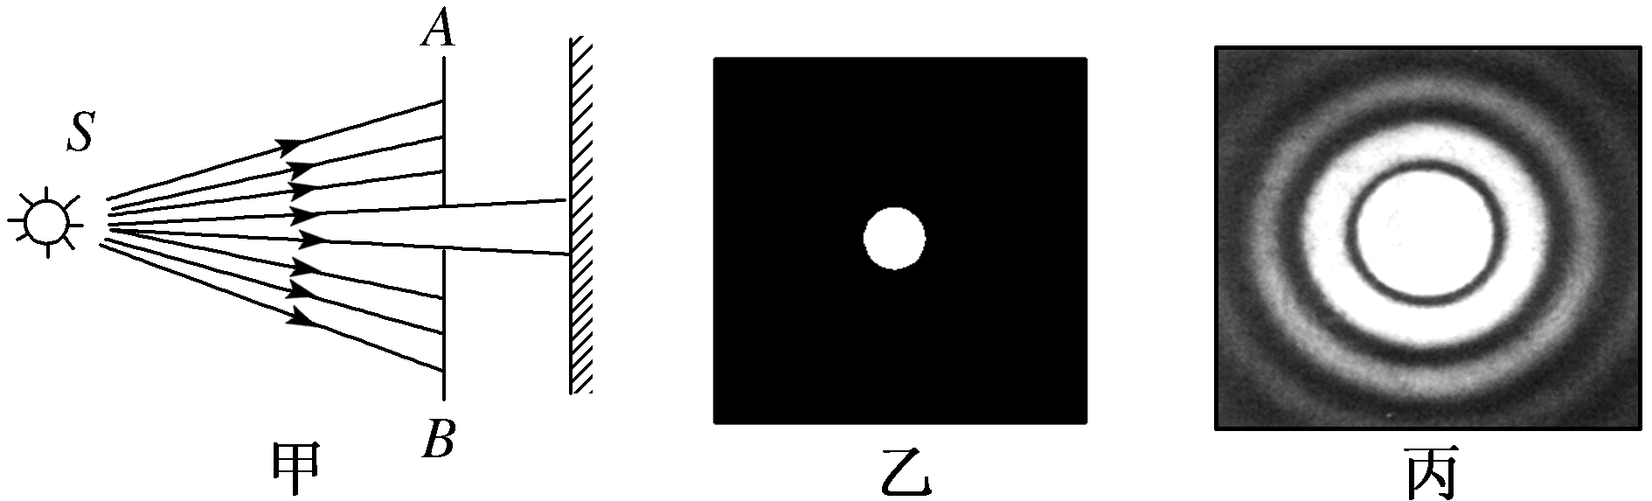
2．圆孔衍射
(1)圆孔衍射：
如图甲所示，当挡板AB上的圆孔较大时，光屏上出现图乙所示的圆形亮斑(光的直线传播)；减小圆孔，光屏上出现光源的像(小孔成像)；当圆孔很小时，光屏上出现图丙所示的亮、暗相间圆环(衍射图样)。

Slide 15
(2)圆孔衍射的图样特征：
①单色光的圆孔衍射图样：中央亮的大圆斑，外面是明暗相间的不等距的圆环；越向外，圆(亮)环亮度越低。
②白光的圆孔衍射图样：中央亮的圆斑为白色，周围是彩色圆环。
3．泊松亮斑
(1)各种不同形状的障碍物都能使光发生衍射，致使影的轮廓模糊不清，若在单色光(如激光)传播途中放一个较小的圆形障碍物，会发现在影的中心有一个亮斑，这就是著名的泊松亮斑。
(2)形成泊松亮斑时，圆板阴影的边缘是模糊的，在阴影外还有不等间距的明暗相间的圆环。
(3)周围的亮环或暗环间距随半径增大而减小。

Slide 16
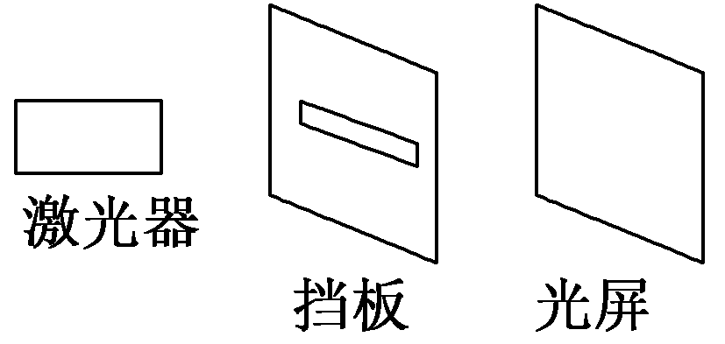
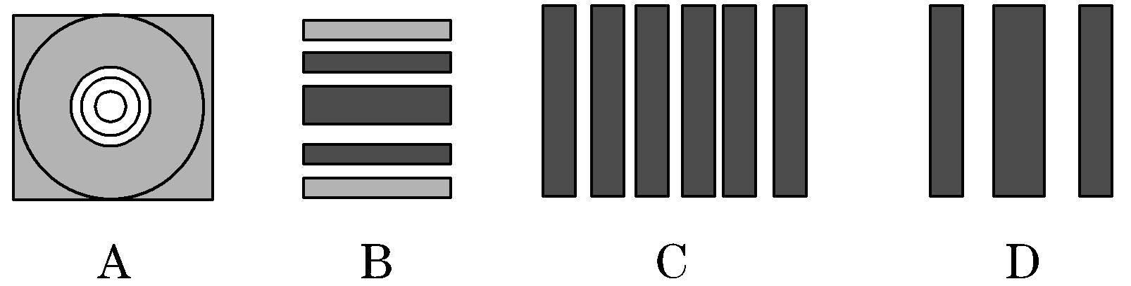
典例1某同学使用激光器作光源，在不透光的挡板上
开一条缝宽为0.05 mm的窄缝，进行光的衍射实验，如图
所示，则他在光屏上看到的条纹是 ( )
[解析] 单缝衍射条纹中间宽，两侧越来越窄，又由于单缝是水平的，衍射条纹也是水平的，故B对。
[答案] B

Slide 17
[素养训练]
1．在观察光的衍射现象的实验中，通过紧靠眼睛的卡尺测量脚形成的狭缝观看远处的线状白炽灯丝(灯丝或灯管都要平行于狭缝)，可以看到 ( )
A．黑白相间的直条纹 B．黑白相间的弧状条纹
C．彩色的直条纹 D．彩色的弧状条纹
解析：白炽灯(或日光灯管)发出的光是复色光，其中各种色光的波长不同，产生的单缝衍射的图样中条纹宽度和间距都不相同，因此各单色光亮条纹或暗条纹不能完全重叠在一起，所以成为彩色条纹，因为是通过狭缝观看，所以是彩色直条纹，故选项C正确，A、B、D错误。
答案：C

Slide 18
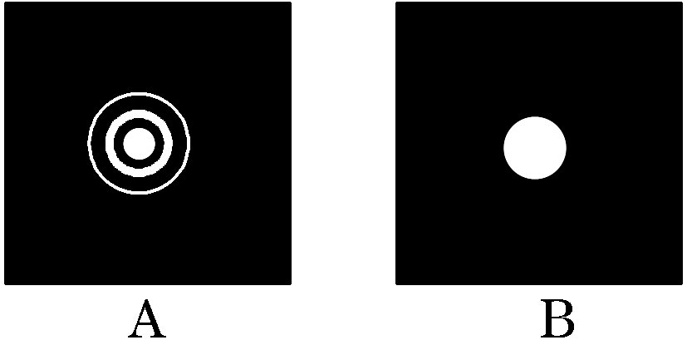
2．如图所示，A、B两幅图是由单色光分别入射到圆孔而形成的图样，其中图A是光的__________(填“干涉”或“衍射”)图样。由此可以判断出图A所对应的圆孔的孔径__________(填“大于”或“小于”)图B所对应的圆孔的孔径。
解析：题图A中出现明暗相间的条纹，是衍射现象，题图B中出现圆形亮斑。只有障碍物或孔的尺寸接近光的波长时，才能发生明显的衍射现象。题图A是光的衍射图样，由于光波波长很短，约在10^{－7} m数量级上，所以题图A对应的圆孔的孔径比题图B所对应的圆孔的孔径小。题图B的形成可以用光的直线传播解释。
答案：衍射 小于

Slide 19
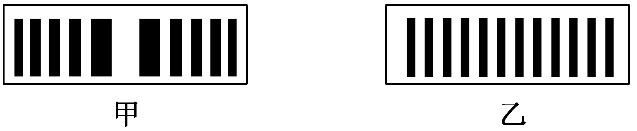
探究(二) “对比法”区分双缝干涉和单缝衍射
[问题驱动]
如图甲、乙所示是单色光通过窄缝后形成明暗相间的两种条纹图样，哪个图为单缝衍射的图样？
提示：甲图，甲图中的条纹宽度不等，中央宽，两侧窄，应为单缝衍射图样。乙图中的条纹等宽等距，应为双缝干涉图样。

Slide 20
[重难释解]
1．单缝衍射与双缝干涉的对比
对比项目 |  | 单缝衍射 | 双缝干涉
不同点 | 产生条件 | 只要狭缝足够小，任何光都能发生明显衍射现象 | 频率相同的两列光波相遇叠加
 | 条纹宽度 | 条纹宽度不等，中央最宽 | 条纹宽度相等
 | 条纹间距 | 各相邻条纹间距不等 | 各相邻条纹等间距
 | 亮度 | 中央条纹最亮，两边最暗 | 条纹清晰，亮度基本相等
相同点 | 成因 | 都有明暗相间的条纹，条纹都是光波叠加时加强或削弱的结果
 | 意义 | 都是波特有的现象，表明光是一种波

Slide 21
2．三点提醒
(1)单缝衍射可以理解为若干个光源的干涉，从而理解条纹相间排列。
(2)光波的波长增大，衍射条纹、干涉条纹的宽度都变大。
(3)复色光的衍射或干涉图样，可认为各单色光单独衍射或干涉所成图样的叠加。

Slide 22
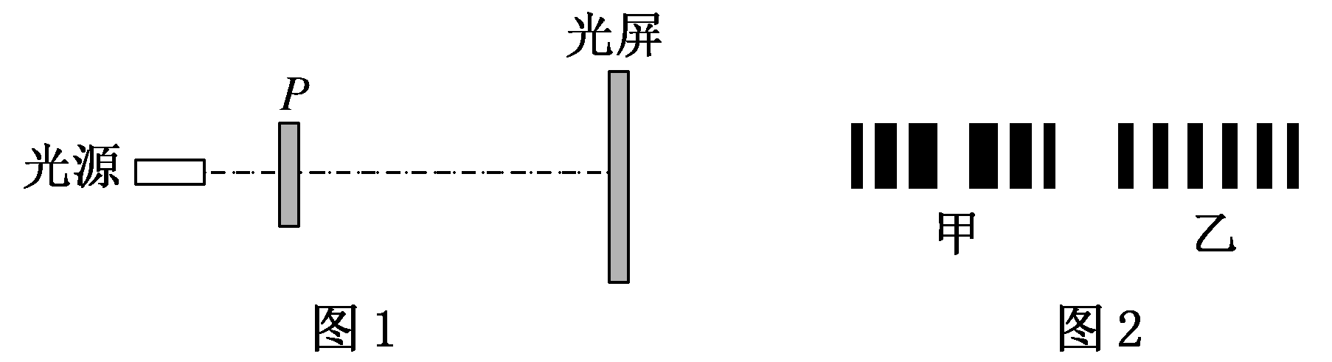
典例2 利用图1所示的装置(示意图)，观察光的干涉、衍射现象，在光屏上得到如图2中甲和乙两种图样。下列关于P处放置的光学元件说法正确的是( )
A．甲对应单缝，乙对应双缝
B．甲对应双缝，乙对应单缝
C．都是单缝，甲对应的缝宽较大
D．都是双缝，甲对应的双缝间距较大

Slide 23

[解析] 单缝衍射图样的中央条纹亮且宽，相邻条纹间距不等；双缝干涉图样中相邻条纹间距相等。根据题目中给出的甲、乙两种图样可知，甲是单缝衍射的图样，乙是双缝干涉的图样，A选项正确。
[答案] A
区分双缝干涉图样与单缝衍射图样的方法
(1)根据条纹的宽度区分：双缝干涉的条纹是等宽的，条纹间的距离也是相等的，而单缝衍射的条纹，中央亮条纹最宽，两侧的亮条纹逐渐变窄。
(2)根据条纹的亮度区分：双缝干涉条纹，从中央亮纹往两侧亮条纹的亮度变化很小，而单缝衍射条纹的中央亮条纹最亮，两侧的亮条纹逐渐变暗。

Slide 24
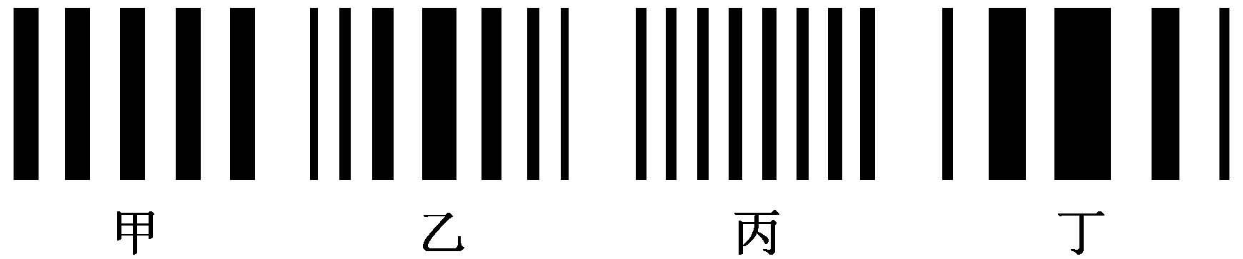
[素养训练]
1．如图所示的4幅明暗相间的条纹图样，分别是红光、蓝光各自通过同一个双缝干涉仪器形成的干涉图样以及黄光、紫光各自通过同一个单缝形成的衍射图样(黑色部分表示亮条纹)。则下面的四幅图从左到右排列，亮条纹的颜色依次是 ( )
A．红 黄 蓝 紫 B．红 紫 蓝 黄
C．蓝 紫 红 黄 D．蓝 黄 红 紫

Slide 25
解析：双缝干涉条纹是等间距的条纹，单缝衍射条纹是中间最宽、两边越来越窄的条纹，因此甲、丙是干涉条纹，乙、丁是衍射条纹。干涉条纹中，光的波长越长，条纹越宽，因此甲是红光，丙是蓝光。同一单缝衍射条纹，波长越长，条纹越宽，因此乙是紫光，丁是黄光。
答案：B

Slide 26
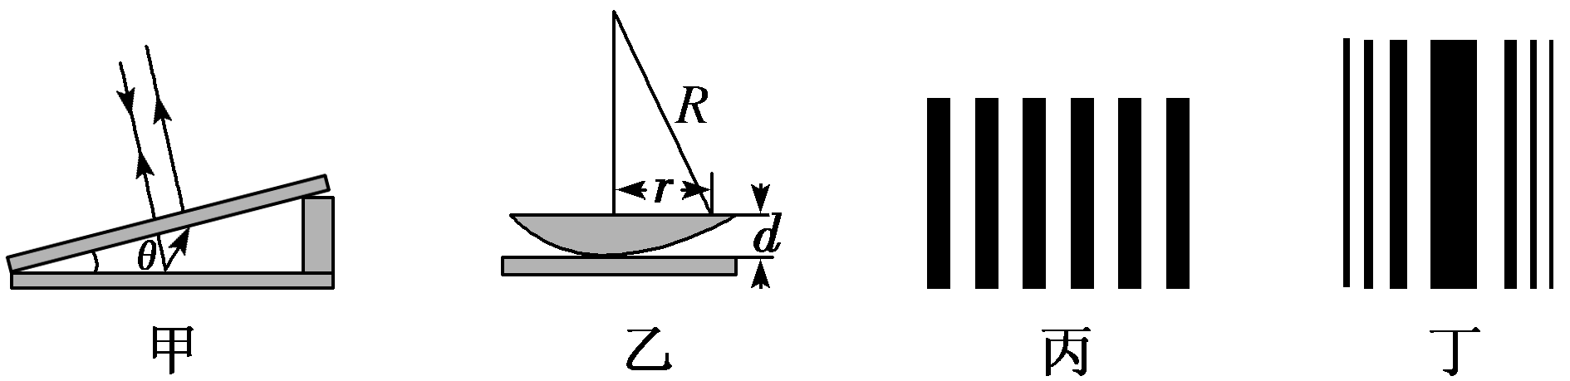
2．关于甲、乙、丙、丁四个实验，以下说法正确的是 ( )
甲：单色光通过劈尖产生明暗条纹
乙：单色光通过牛顿环产生明暗条纹
丙：单色光通过双缝产生明暗条纹
丁：单色光通过单缝产生明暗条纹
A．四个实验产生的条纹均为干涉条纹
B．甲、乙两实验产生的条纹均为等距条纹
C．丙实验中，产生的条纹间距越大，该光的频率越大
D．丁实验中，产生的明暗条纹为光的衍射条纹

Slide 27
解析：丁实验中，单色光通过单缝产生的明暗条纹为光的衍射条纹，其他三个均为光的干涉条纹，选项A错误，D正确；牛顿环产生明暗条纹是不等距的，选项B错误；丙实验中，产生的条纹间距越大，该光的波长越大，频率越小，选项C错误。
答案：D

Slide 28
探究(三) 光的偏振现象及其应用
[问题驱动]
某些特定环境下照相时，常在照相机镜头前装一片偏振滤光片使影像清晰，这是利用什么原理？
提示：在某些特定环境下，如拍摄池水中的游动的鱼时，由于水面反射光的干扰，影像会不清楚，在镜头前装一片偏振片，清除反射光(反射光为偏振光)，影像就变得清晰。这是利用了光的偏振。

Slide 29
[重难释解]
1．自然光与偏振光的比较
对对项目 |  | 自然光(非偏振光) | 偏振光
不 同 点 | 光的 来源 | 直接从光源发出的光 | 自然光通过起偏器后的光或由某种介质反射或折射的光
 | 光的振动方向 | 在垂直于光的传播方向的平面内，光振动沿所有方向，且沿各个方向振动的光波的强度都相同 | 在垂直于光的传播方向的平面内，光振动沿某个特定方向(与起偏器透振方向一致)
相同点 |  | 不管是自然光还是偏振光，传播方向与振动方向一定垂直

Slide 30
2．偏振光的产生方式
(1)自然光在玻璃、水面等表面反射时，反射光和折射光都是偏振光，入射角变化时偏振的程度也会变化。自然光射到两种介质的交界面上，如果光入射的方向合适，使反射光和折射光之间的夹角恰好是90°时，反射光和折射光都是偏振光，且偏振方向相互垂直。
(2)自然光经过偏振片(起偏器)后能形成偏振光。偏振光可以用另一个偏振片(检偏器)检验。

Slide 31
3．光的偏振的应用
(1)摄影技术中的应用
光的偏振现象有很多应用，如在拍摄日落时水面下的景物或玻璃橱窗里陈列物的照片时，由于水面或玻璃表面的反射光的干扰，常使景象不清楚，如果在照相机镜头前装一片偏振滤光片，让它的透振方向与反射光的偏振方向垂直，就可使反射来的偏振光不能进入照相机内，从而可拍出清晰的照片。故人们把偏振滤光片叫做摄像机的“门卫”。

Slide 32
(2)偏振片在汽车挡风玻璃上的应用
在夜间行车时，迎面射来的车灯眩光常常使司机看不清路面，容易发生事故。如果在每辆车灯玻璃上和司机座椅前面的挡风玻璃上安装一片偏振片，并使它们的透振方向跟水平方向成45°角，就可以解决这一问题。从对面车灯射来的偏振光，由于振动方向跟司机座椅前挡风玻璃偏振片的透振方向垂直，所以不会射进司机眼里。而从自己的车灯射出去的偏振光，由于振动方向跟自己的挡风玻璃上的偏振片的透振方向相同，所以司机仍能看清自己的车灯照亮的路面和物体。

Slide 33
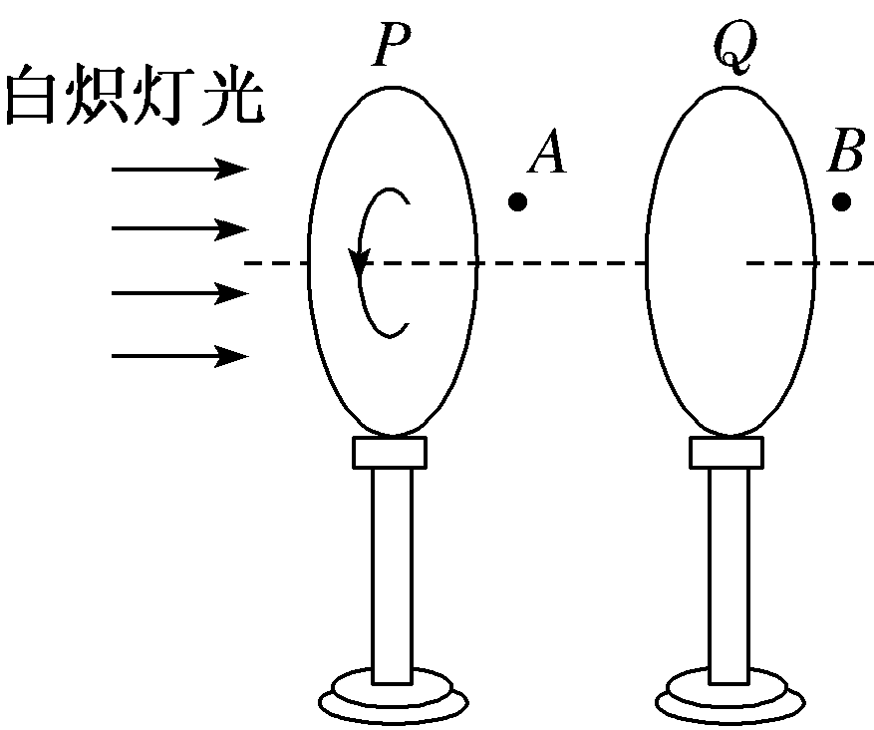
典例3 如图所示，白炽灯的右侧依次平行放置偏振片P和Q，A点位于P、Q之间，B点位于Q右侧。旋转偏振片P，A、B两点光的强度变化情况是 ( )
A．A、B均不变 B．A、B均有变化
C．A不变，B有变化 D．A有变化，B不变

Slide 34
[解析] 因白炽灯发出的光为自然光，含各个方向的偏振光，且各个方向的偏振光的强度都相同，偏振片P和Q都只允许特定方向的偏振光通过，不管偏振片P旋转到任何位置都有光线通过，而且强度不变，所以A点的光的强度不变，当自然光通过偏振片P后变为偏振光，再通过偏振片Q，旋转偏振片P，当偏振片P和Q允许通过的方向相同，则B点最亮，当偏振片P和Q允许通过的方向垂直时，B点最暗，所以B点光的强度会发生变化，C正确。
[答案] C

Slide 35
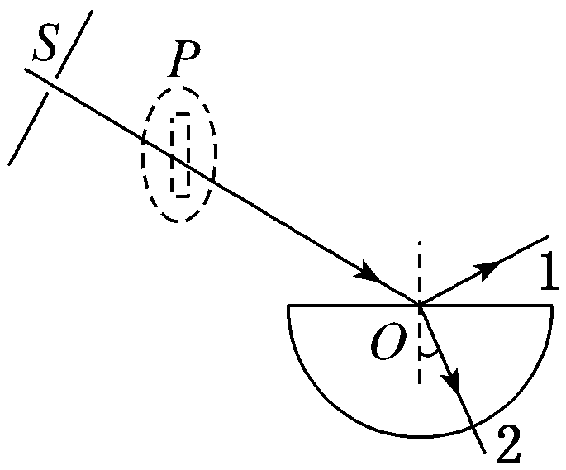
[素养训练]
1. (多选)如图所示，一玻璃柱体的横截面为半圆形，让太阳光或白炽灯光通过小孔S形成细光束从空气射向柱体的O点(半圆的圆心)，产生反射光束1和透射光束2，现保持入射光方向不变，将半圆玻璃柱绕通过O点垂直于纸面的轴线转动，使反射光束1和透射光束2恰好垂直。在入射光线的方向上加偏振片P，偏振片所在平面与入射光束垂直，其透振方向与纸面平行，这时看到的现象是 ( )
A．反射光束1消失
B．透射光束2消失
C．反射光束1和透射光束2都消失
D．偏振片P以入射光束为轴旋转90°，透射光束2消失

Slide 36
解析：自然光射到界面上，当反射光束与折射光束垂直时，反射光束和折射光束的偏振方向相互垂直，且反射光束的偏振方向与纸面垂直，折射光的透振方向与纸面平行，因此当在入射光线方向垂直放上透振方向与纸面平行的偏振片P时，因垂直于纸面方向无光，反射光束1消失，选项A正确，选项B、C错误；偏振片转动90°，因平行于纸面内的光消失，则透射光束2消失，选项D正确。
答案：AD

Slide 37
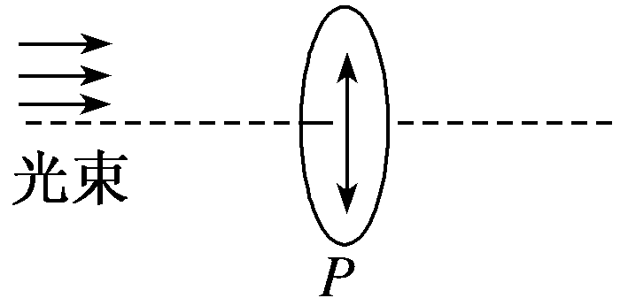
2. (多选)如图，P是一偏振片，P的透振方向(用带箭头的实线表示)为竖直方向。下列四种入射光束中照射P时能在P的另一侧观察到透射光的是 ( )
A．太阳光
B．沿竖直方向振动的光
C．沿水平方向振动的光
D．沿与竖直方向成45°角振动的光
解析：光是横波，振动方向与传播方向垂直，振动方向垂直于偏振片的光不能通过偏振片，沿其他方向振动的光可以全部或部分通过偏振片，故选项A、B、D正确，C错误。
答案：ABD

Slide 38
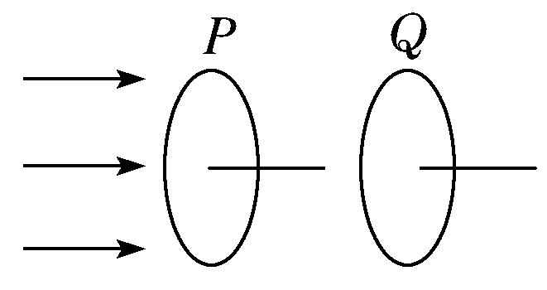
3. (多选)在垂直于太阳光的传播方向前后放置两个偏振片P和Q，在Q的后边放上光屏，如图所示，则下列说法正确的是 ( )
A．Q不动，旋转偏振片P，屏上光的亮度不变
B．Q不动，旋转偏振片P，屏上光的亮度时强时弱
C．P不动，旋转偏振片Q，屏上光的亮度不变
D．P不动，旋转偏振片Q，屏上光的亮度时强时弱

Slide 39
解析：P是起偏器，它的作用是把太阳光(自然光)转变为偏振光，该偏振光的振动方向与P的透振方向一致，所以当Q与P的透振方向平行时，通过Q的光强最大；当Q与P的透振方向垂直时通过Q的光强最小，即无论旋转P或Q，屏上的光强都是时强时弱。
答案：BD

Slide 40

探究(四) 光的特性和应用
[问题驱动]
如图所示是某商品的条形码，售货员用条形码扫描仪对着条形码一扫，就可以进行结算。请简单说说其中的道理。
提示：售货员用条形码扫描仪发出的激光对着条形码扫一下，由于黑条、空白条对激光的反射能力不同，这一商品条形码所反射的激光就把其信息输入电脑，商品的名称、价格就显示在收银机的屏幕上，售货员就可依据显示价格进行结算。

Slide 41
[重难释解]
1．激光的特点
(1)激光是人工产生的相干光，其单色性好，相干性好。激光的频率单一，相干性非常好，颜色特别纯。用激光做衍射、干涉实验，效果很好。
(2)激光的平行度好。从激光器发出的激光具有极好的平行性，几乎是一束方向不变、发散角很小的平行光。传播几千米后，激光斑扩展范围不过几厘米，而探照灯的光束能扩展到几十米范围。
(3)亮度高。激光可以在很小的空间和很短的时间内集中很大的能量。

Slide 42
2．全息照相与普通照相的区别
 | 全息照相 | 普通照相
原理不同 | 物理光学原理 | 几何光学原理
记录方法不同 | 记录的是物光与参考光相干涉的干涉条纹，同时记录了物光的振幅和相位 | 透镜成像在胶片上，只记录下物光的光强信息
成像性质不同 | 立体像 | 平面像
再现方法不同 | 用激光照射，从另一面观看 | 直接成像在感光面上，冲洗后即能看到像

Slide 43
典例4 (多选)下列所述应用激光的事例中，说法正确的是 ( )
A．激光平行度好可以用于测距
B．激光能量十分集中，医疗中外科研制的“激光刀”就利用了这个特点，而且有效地减少了细菌的感染
C．激光的亮度高，可以用于室内照明
D．激光的相干性好，可用于全息照相
[解析] 激光平行度好，即使传播了很远的距离之后，它仍保持一定的强度，此特点可用于激光测距，故选项A正确；激光的亮度高，能量十分集中，可应用于金属的加工、激光医疗、激光美容、激光武器等，故选项B正确；激光具有很好的相干性，可应用于全息照相，由于它记录了光的相位信息，所以看起来跟真的一样，立体感较强，故选项D正确；激光亮度高，但是单色的，因此不能用于室内照明，故选项C错误。
[答案] ABD

Slide 44
[素养训练]
1．(多选)将激光束的宽度聚焦到纳米级(10^{－9} m)范围内，可修复人体已损坏的器官，可对DNA分子进行超微型基因修复，把至今尚令人无奈的癌症、遗传疾病彻底根除，以上功能是利用了激光的 ( )
A．单色性好 B．平行度好
C．粒子性 D．高能量
解析：激光的平行度好，故可聚焦到很小的范围；激光的亮度高、能量大，故可修复器官。
答案：BD

Slide 45
2．激光火箭的体积小，却可以装载更大、更重的卫星或飞船。激光由地面激光站或空间激光动力卫星提供，通过一套装置，像手电筒一样，让激光束射入火箭发动机的燃烧室，使推进剂受热而急剧膨胀，于是形成一股高温高压的燃气流，以极高的速度喷出，产生巨大的推力，把卫星或飞船送入太空。激光火箭利用了激光的 ( )
A．单色性好 B．平行度好
C．高能量 D．相干性好
解析：利用激光的高能量特点，使推进剂急剧膨胀，喷出类似于现代火箭的燃料燃烧后产生的燃气流。
答案：C

Slide 46

一、培养创新意识和创新思维
(选自人教版新教材课后练习)市场上有一种太阳镜，它的镜片是偏振片。为什么不用普通的带色玻璃而用偏振片？安装镜片时它的透振方向应该沿什么方向？利用偏振眼镜可以做哪些实验，做哪些检测？
提示：太阳镜使用偏振片可以消除湖面上、柏油马路上等遇到的耀眼的炫光。
这些炫光一般是从水平方向反射来的偏振光，故镜面的透振方向应该沿竖直方向。
利用偏振眼镜可以作为起偏器获得偏振光，也可作为检偏器用来检测偏振光。

Slide 47
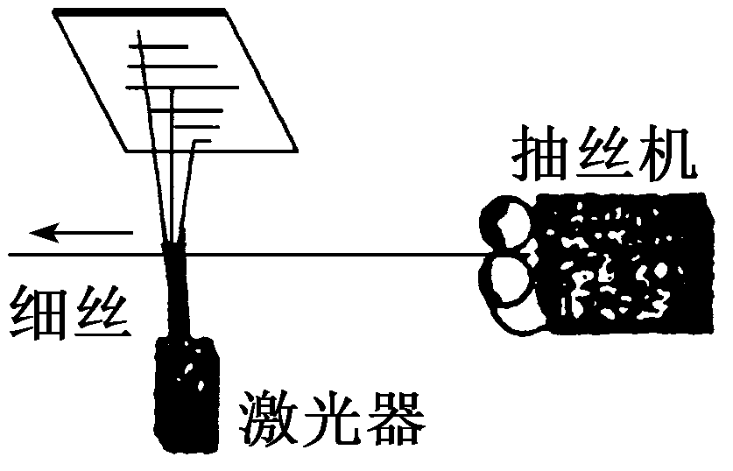
二、注重学以致用和思维建模
1．(多选)抽制细丝时可以用激光监控其粗细，如图所示，激光束越过细丝时产生的条纹和它通过遮光板上的一条同样宽度的窄缝规律相同，则 ( )
A．这是利用光的干涉现象
B．这是利用光的衍射现象
C．如果屏上条纹变宽，表明抽制的丝变粗了
D．如果屏上条纹变宽，表明抽制的丝变细了
解析：题述现象符合光的衍射产生的条件，故B正确；由衍射产生的条件可知，丝越细衍射现象越明显，故D正确。
答案：BD

Slide 48
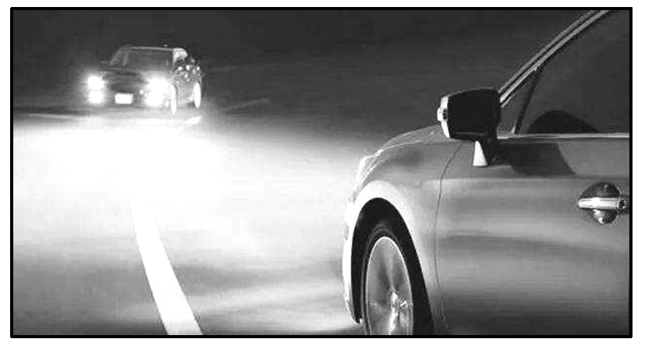
2. 夜晚，汽车前灯发出的强光将迎面驶来的汽车司机照得睁不开眼，严重影响行车安全(如图)。若考虑将汽车前灯玻璃改用偏振玻璃，使射出的灯光变为偏振光；同时汽车前窗玻璃也采用偏振玻璃，使对面车灯的光线不能进入车内，但还要能看清自己车灯发出的光所照亮的物体。假设所有的汽车前窗玻璃和前灯玻璃均按同一要求设置，如下措施中可行的是 ( )
A．前窗玻璃的透振方向是竖直的，车灯玻璃的透振方向是水平的
B．前窗玻璃的透振方向是竖直的，车灯玻璃的透振方向是竖直的
C．前窗玻璃的透振方向是斜向右上45°，车灯玻璃的透振方向是斜向左上45°
D．前窗玻璃和车灯玻璃的透振方向都是斜向右上45°

Slide 49
解析：此题要求自己车灯发出的光经对面车窗反射后仍能进入自己眼中，而对面车灯发出的光不能进入自己的眼中。若前窗的透振方向竖直、车灯玻璃的透振方向水平，从车灯发出的光照射到物体上反射回的光线将不能透过前窗玻璃，司机面前将是一片漆黑，所以A错误；若前窗玻璃与车灯玻璃透振方向均竖直，则对面车灯的光仍能进入车内，B错误；若前窗玻璃的透振方向是斜向右上45°，车灯玻璃的透振方向是斜向左上45°，则车灯发出的光经物体反射后无法透射进入本车窗内，却可以透射进对面车内，C错误，故D正确。
答案：D

Slide 50
3．应用激光平行性好的特点，可以精确地测量距离。对准目标发射一个极短的激光脉冲，测量发射脉冲与收到的反射脉冲的时间间隔，就可求出激光器到目标的距离。若在地球上向月球发射一个激光脉冲，测得从发射到收到反射脉冲所用的时间为2.56 s，求月球到地球的距离。

Slide 51


“课时跟踪检测”见“课时跟踪检测（二十四）”
(单击进入电子文档)

Slide 52


